Slide 1
Bu çocuklar hangi çağdan?

Slide 2
Mübeccel (Sessiz Kuşak 1925-1945)
1930 doğumlu, 3 çocuğu, 5 torunu, 3 torun çocuğu var.
Atatürk’ün öldüğü günü hatırlıyor.
Evlerine ilk TV’yi torunu getirdi.
İletişim Sloganı: Susarsam herkesle iletişim kurabilirim.
Notes:
Sessiz kuşak. Susarak iletişim kurmayı öğrenmişlerdir.

Slide 3
Handan (Bebek Bombardırmanı 1946-1964)
1963 doğumlu, 3 çocuk sahibi, ev hanımı
Aya ilk insanın çıkışını çocukken komşunun evinde TV’de izledi.
İnsanın çok çalışırsa birçok şeyi başarabileceğine inanıyor. Beklentileri yüksek.
İletişimin kuralı: SAYGI
Notes:
Bebek bombardımanı kuşağı-Meclis Kuşağı olarak bilinir. Sevgi zorunlu değil ama saygı zorunlu. Erken emeklilik. Genç yetişkinlik dönemlerinde 9 üni, 4 araba, 18 telefon vardı. Sistemdeki y kuşağı ile iletişimi en güçlü kuşak. Kuralcı, kanaatkar, kendi kendini motive edebilir

Slide 4
Zeynep (X Kuşağı 1965-1979)
1975 doğumlu, 1 çocuk sahibi, iş kadını
Berlin Duvarı’nın yıkıldığını, SSCB’nin çöktüğünü gördü.
Geçiş kuşağı-analog-dijital…
“Çocuk da yaparım kariyer de…”
Tek seslilik.
Yaşamak için çalışmak…
İzleyici…
Notes:
Rekabetçi. İletişim eğer o kazanıyorsa doğru yöntem. Zor koşullarda okudular tarafsız olmayı önemserler. Geçiş dönemi kuşağı, idealist, kendi sorununu kendi çözer

Slide 5
Cem (Y Kuşağı 1980-1999)
1999 doğumlu, iş görüşmesine annesi ile gitti ☺
Evlerinde hep bilgisayar vardı, ilkokul ödevlerini internetten araştırarak yapıyordu.
İlk cep telefonuna 10 yaşında sahip oldu. Şu anda 4üncü telefonunu kullanıyor. Ipad’i de var.
İş temposu & Kurslar
Mevki, unvan algısı…
“Tüketiyorum çünkü…”
Notes:
Sosyal medya ile tanışan kuşak. Beliren yetişkinlik-ileri ergenlik tanımı. Unicef araştırması, şartların olumlu hale gelmesiyle tanışan ilk kuşak, küreselleşmeye başlayan dünyanın çocukları, otorite ile ilişkisi zayıf. Bencillik ile bencilik arasındaki keskin çizgiyi en iyi yorumlayan kuşak. Yetenek ve başarıya daha çok değer verir; mevki-unvan-yaş geri planda. Bu kuşak; çayda dem askerde kıdem ilkesini en çok zorlayan kuşak. Emeğinin takdir edilmesi çok önemli

Slide 6
Muratcan (Z Kuşağı 2000-)
2007 doğumlu, 12. sınıfta
İlkokula başladığından beri cep telefonu var.
İlk dönem ödevi ipad’i ile çektiği kısa film projesi
Bilgisayarsız bir hayat?
Derslerde bazen çok sıkılıyor.
Her yaptığına takdir gördü. (Anne-babası özel bir çocuk olduğuna inanıyor)
Farklılıklar?
Notes:
Kristal çocuklar, derin duygusallık, multi tasking, oyunlaştırma teknikleri ile iletişim

Slide 7
Rüzgar (Alpha Kuşağı 2010-2025)
Bugün 14 yaşına kadar olan çocukların hepsi…
Dokunmanın verdiği yakınlık nedeniyle onlar teknolojiyi, gerektiğinde kullanılacak bir şey olarak değil de kendi hayatlarının doğal bir parçası olarak görüyorlar.
Onlar çok özel ☺ …

Slide 8
Bebek Bombadırmanı Kuşağı
Sessiz Kuşak
X Kuşağı
Y Kuşağı
Z Kuşağı
1945
1965
1980
2000
Alpha Kuşağı
Toplumcu Kültür
Bireysel Kültür

Slide 9
Kuşaklara hızlı bir bakış
Sessiz Kuşak | Bebek Bombardımanı Kuşağı | X Kuşağı | Y Kuşağı | Z Kuşağı
Savaşın çocukları | Sandviç kuşak | Boynunda anahtarı olan kuşak | “Hadi” kuşağı | Uyum kuşağı
İki dünya savaşı arası | Doğrucu, katı | Pragmatik, tedbirli | Coşkulu, arkadaşça | Sürece odaklı, çoğulcu
İçedönük, duygusal | Hikayeci | Sonuç odaklı | sorgulayıcı | empati
istikrarlı | Anonim | “Ayakta kal” | Kendine sadık | İfade edebilme becerisi

Slide 10
İletişim Araçlarının Yayılma Hızı ve Kuşaklar
Kuşak | İletişim Aracı | 50 milyon kişiye ne kadar sürede ulaştı?
Bebek Bombadırmanı Kuşağı | Radyo
X Kuşağı | Televizyon
Y1 Kuşağı | Facebook
Y2 Kuşağı | Instagram
Z Kuşağı | Angry Birds
35 yıl
13 yıl
3 yıl
6 ay
35 gün

Slide 11
DEĞİŞEN İLETİŞİM VE EBEVEYNLİK…
Bebek Bombardımanı ve X Kuşağı
Kendinden emin
Geriye doğru öğrenir
Şüpheci
Bireysel çalışmaya yatkın
Kural koyan, otoriter ebeveyn
Çabuk büyümek zorunda kaldı…
Y ve Z Kuşağı
Yaratıcı
İleriye doğru öğrenir
Kapsayıcı
Anlayışlı
Girişimci
Vicdanlı
Hayata eşlik eden, arkadaşça olan ebeveyn
Yavaş büyüyor ☺

Slide 12
Farklı kuşaklardayız…
Peki ya hızımız aynı mı?

Slide 15
Y ve Z kuşağı arasındaki farklılıklar
Y kuşağı
Çok kültürlü
Olgunluk?
İletişim dili yazı
Elindekini paylaşır
Şimdi odaklı
İyimser
Keşfedilmek ister
Z kuşağı
Karışık
Olgunluk?
İletişim dili resim
Elindekinden üretir
Gelecek odaklı
Realist
Başarmak ister

Slide 16
Hibrit İnsan?

Slide 17
Z Kuşağı ve Hibrit İnsan
Daha katılımcı ve sorgulayıcı
Coğrafi sınırlar?
Bilgi sağlayıcı ilk kaynakları?
Çoklu iş takip etme becerileri
Dikkat süreleri ile eğitim yöntemi çakışması
Aynı anda birden çok duyu organına hitap edilmesine alışıklar
Notes:
Dijital Yerliler

Slide 18
Z Kuşağı ve Hibrit İnsan
İşlerini kısa sürede ve titiz biçimde yerine getirir.
Teknolojiyi ileri derecede kullanır.
Yaratıcılığa izin veren aktivitelerden hoşlanırlar.
Çok diplomalı, uzman ve buluşçu olacaklar.
Tarih boyunca en fazla eğitim almış ilk kuşak
Notes:
Dijital Yerliler

Slide 19
Z kuşağı neden bizi zorluyor?
Sadakat algıları
Azimlerinin seviyesi
Hep yükselme arzusu
Çabuk vazgeçmeleri
Zaman ve emek gerektiren işlerden uzak durmaları
Standart işleri sevmemeleri
Mesai algıları

Slide 20
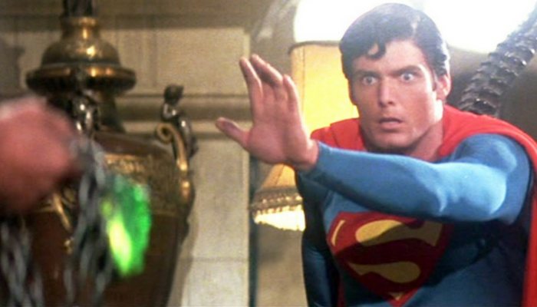

Slide 21
Z kuşağının sahip olmadıkları…
Duygusal olarak erişilebilir anne baba
Net biçimde tanımlanmış sınırlar
Sorumluluklar
Dengeli beslenme ve yeterli uyku
Hareket etme ve ev/avm dışı etkinlikler
Yapılandırılmamış saatler
Sıkılma fırsatı

Slide 22
Çocukların neye ihtiyacı var?
Düşünce detoksu
Öğrenme sürecinde rehberlik edilmesi (Eğitmek?)
Birçok işi aynı anda yapma isteklerinin kabul edilmesi
Tüketici rolünden üretici rolüne geçişin desteklenmesi
Deneme yanılma ile öğrenme sürecinin onaylanması
Öğreten değil, kolaylaştıran olunması
“Yapabilirim” duygusunun verilmesi
Doğru uygulamaları kullanması

Slide 23
Hangi kuşağı tanımlıyor?
“Bugünlerde gençler kontrolden çıkmış durumda. Kaba bir şekilde yemek yiyorlar, yetişkinlere karşı saygısızlar, ebeveynlerine karşı çıkıyorlar ve öğretmenlerini sinirlendiriyorlar…”
Notes:
Aristotales, yaşadığı dönemde, yani M.Ö. 350 yılında Ondan yaklaşık 450 yıl sonra Hesiod ne demiş dersiniz: "Günümüz gençleri öyle umursamaz ki, ileride ülke yönetimini ele alacaklarını düşündükçe umutsuzluğa kapılıyorum. Bizlere, büyüklere karşı saygılı olmayı, ağır başlı davranmayı öğretmişlerdi. Şimdiki gençler kurallara boş veriyorlar. Çok duyarsızlar ve beklemesini bilmiyorlar."

Slide 24
KUŞAKLARA GÖRE BAŞARI TANIMI

Slide 25
Bebek bombardımanı ve X Kuşağına göre başarı tanımı…
Para sahibi olmak
Güç sahibi olmak
Etki sahibi olmak

Slide 26
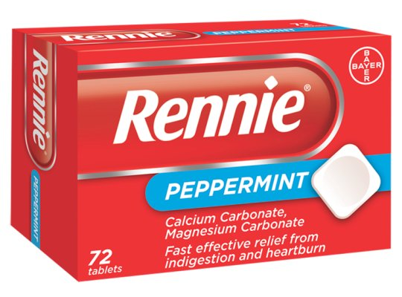
Başarı tanımı para/güç/etki olanların en çok tükettiği ürün nedir?

Slide 27
Z kuşağına göre başarı tanımı…
Faydalı olmak, iz bırakmak…
Paylaşabilmek…
Hakkını vermek…
Yaşam amacını bulmak ve onun için çaba göstermek…

Slide 28
Hayatınızda iki önemli gün vardır; biri doğduğunuz gün, diğeri de neden doğduğunuzu keşfettiğiniz gün…
Mark Twain

Slide 29
Kaynakça
Seely, J. (2006). New learning environments for the 21st century. Johnseelybrown.com. Retrieved from http://www.johnseelybrown.com/newlearning.pdf
St. Martin, G. (2014, November). Generation Z and the future of higher education. news@Northwestern. Retrieved from http://www.northwestern.edu/
Styring, J. (2015, April 30). Engaging generation Z. Podcast retrieved from http://www.cambridge.org/elt/blog/2015/04/engaging-generation-z-james-styring/
Zimmer, C. (2014). Getting to know gen Z: Knowing middle and high schoolers’ expectations for higher education. Barnes & Noble College. Retrieved from http://next.bncollege.com/wp-content/uploads/2015/10/Gen-Z-Research-Report-Final.pdf
https://www.knoll.com/knollnewsdetail/what-comes-after-y-generation-z-arriving-to-the-office-soon

